Slide 1
2. Psykologia tieteenä

Slide 2
Arkitieto ja tieteellinen tieto
Arkitieto | Tieteellinen tieto
perustuu omiin kokemuksiin havaintoihin uskomuksiin auktoriteetin sanaan kuulopuheisiin päättely perustuu automaattiseen ja ei-tietoiseen tiedonkäsittelyyn tilannesidonnaista: joustavaa ja nopeaa | tietoa hankitaan ja testataan tutkimusmenetelmien avulla päättely loogista ja järkiperäistä perustuu tietoiseen tiedonkäsittelyyn saavutetaan hitaasti: koulutuksen merkitys

Slide 3
Tieteellisen tiedon tuntomerkit
Koeteltavuus: tutkitaan ja koetellaan empiirisesti
Objektiivisuus: ei riipu tutkijasta
Julkisuus: kaikkien saatavilla
Toistettavuus
Yleistettävyys: yleiset säännönmukaisuudet maailmassa
Itseäänkorjaavuus: uusi tutkimustulos vahvistaa tietoa tai kumoaa sen

Slide 4
Tieteellisen tutkimuksen prosessi
Tieteellinen tutkimus:
muotoillaan ongelma ja muodostetaan hypoteesi
kerätään oleellista tietoa
tehdään tulkintoja, muodostetaan vastaus ongelmaan

Slide 5
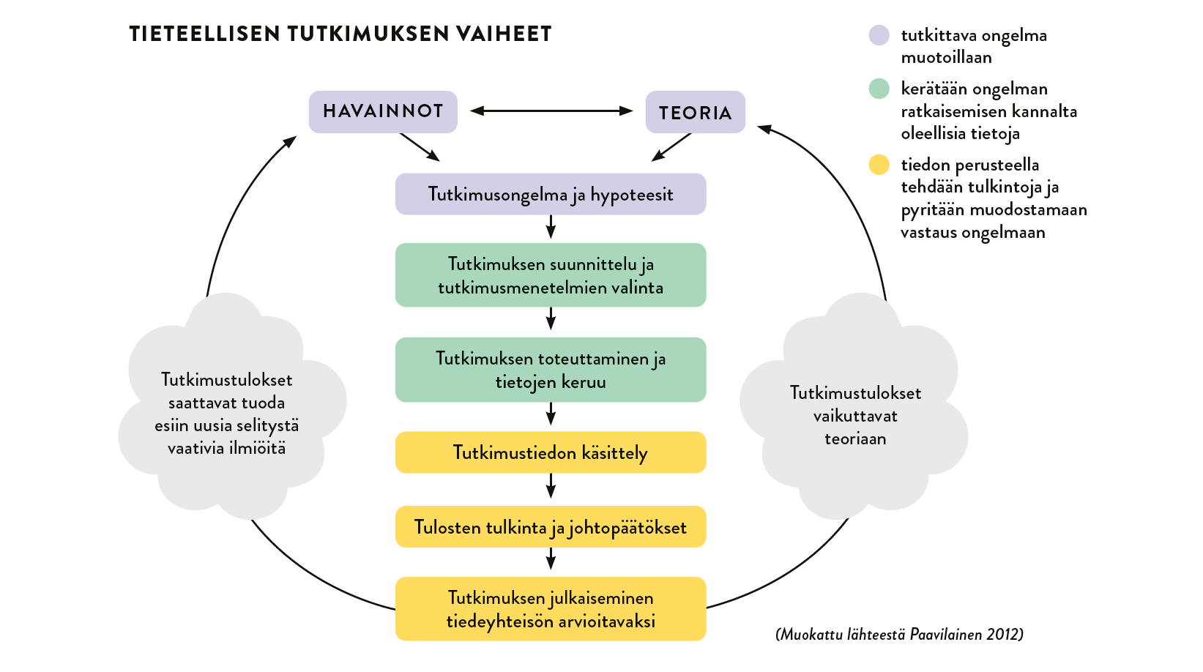
Tieteellisen tutkimuksen vaiheet

Slide 6
Tutkittavan ongelman muotoileminen
Tutkimusongelma = kysymys, johon tutkimuksessa haetaan vastausta
Tutkija perehtyy aiempaan tutkimukseen ja teoriaan.
Teoria = tarkka selitysmalli tutkittavasta ilmiöstä
Hypoteesi = olettamus tai ehdotus tutkimuksen tuloksesta
Tutkimusmenetelmä = tapa, jolla tutkimus toteutetaan ja siinä kerättyä tietoa käsitellään
Tutkimusmenetelmät :
kokeellinen
ei-kokeellinen

Slide 7
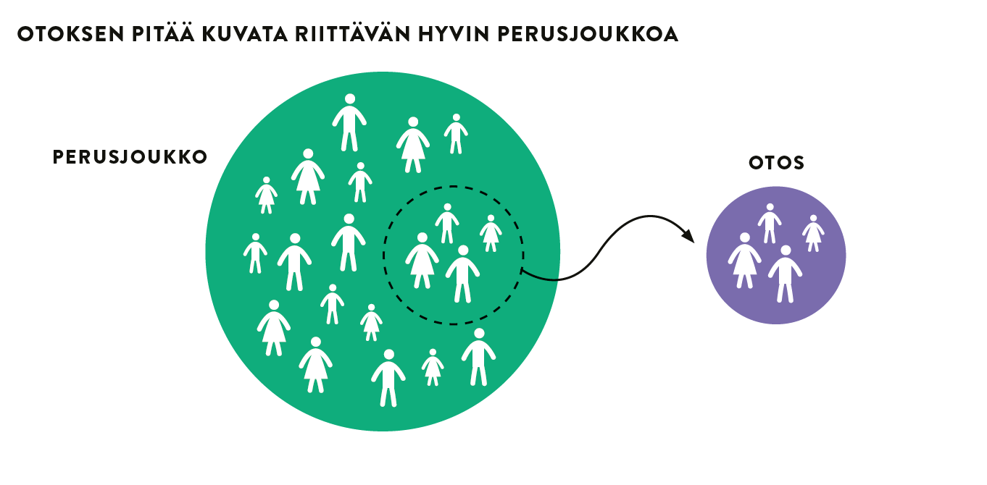
Tutkimuksen perusjoukko ja otos
Perusjoukko = populaatio
se väestön osa, johon tulos halutaan yleistää
Otos = perusjoukosta valittu joukko
merkittävästi pienempi mutta samanlainen kuin perusjoukko

Slide 8
Otoksen ja perusjoukon merkitys tutkimuksen arvioinnissa
Otoksen tulisi olla edustava.
Edustava otos kuvastaa perusjoukkoa, johon tutkimustulokset halutaan yleistää.
kattaa maantieteellisesti perusjoukon
ottaa huomioon sukupuolijakauman
Liian pieni otos voi johtaa vääriin johtopäätöksiin.

Slide 9
Otoksen ja perusjoukon merkitys tutkimuksen arvioinnissa: WEIRD-ilmiö
WEIRD-ilmiö = tutkimustietoa on kerätty vain tietyistä kulttuuriympäristöistä, pääasiassa Pohjois-Amerikasta ja Euroopasta.
Ongelmia:
Onko otos tarpeeksi edustava suhteessa perusjoukkoon?
Voidaanko sen perusteella tehdä esimerkiksi maailmanlaajuisia yleistyksiä?

Slide 10
Tulokset ja niistä tehdyt johtopäätökset
Tutkimusaineisto käsitellään järjestelmällisesti ja sen perusteella saadaan tulokset.
Tutkimustulos vastaa tutkimusongelmaan.
Toteutuvatko hypoteesit?
Johtopäätökset = tulosten merkitystä arvioidaan
Kuinka kyseisiä tuloksia voitaisiin hyödyntää käytännössä ja auttaa ihmisiä?

Slide 11
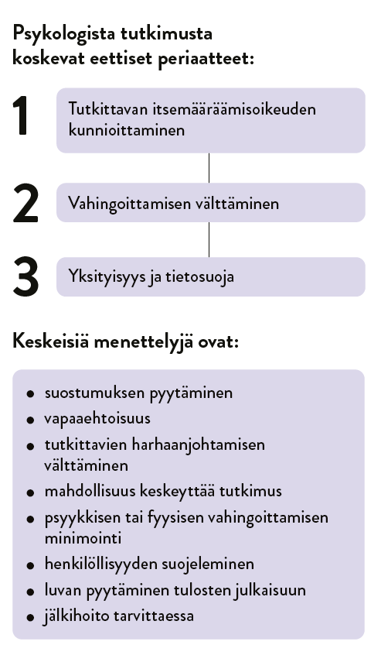
Psykologisen tutkimuksen eettiset periaatteet

Slide 12
Eläimet psykologian tutkimuksissa
Eläintutkimus
aivojen, hormonien ja geenien toiminta
olosuhteet epäeettisiä ihmisille
Eläinten käyttö: tutkimuseettiset periaatteet
Eläinetiikan näkökulmasta eläintutkimukset ovat usein epäeettisiä eläimille.

